Slide 1
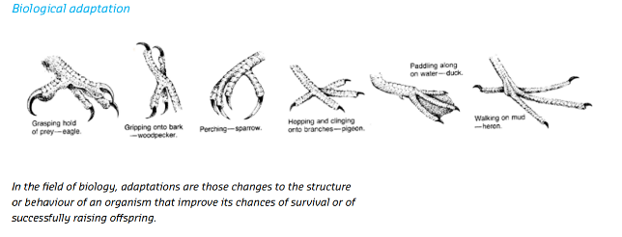
«Klimata ietekmes, pielāgošanos klimata pārmaiņām un pielāgošanās iespēju sociāli ekonomisko vērtību novērtējums daudzdzīvokļu kvartālos Rīgā un Latvijā»
Sociāla un telpiskā daļa
Konteksta faktoru novērtējuma problemātika pilsētvides adaptācijas klimata pārmaiņām stratēģijas izstrādes gaitā

Slide 2
Divas pieejas pielāgošanas stratēģijas izstrādē. Konteksta faktori—fiziskie un sociālie, nosaka ievainojamību klimata pārmaiņām.
Klimata pārmaiņas
Pasaules attīstība
Izmešu daudzums
↓
Klimata modeļi
↓
Reģionalizācija
↓
Ietekmes
↓
Ievaino-
jamība
Apdraudējums
Stratēģija
pielāgošanai
klimata
pārmaiņām
Thomas Fellmann, 2012. The assessment of climate change-related vulnerability in the agricultural sector: reviewing conceptual frameworks. doi:10.13140/2.1.4314.8809
Pakļautība
Jūtība
Ievaino-
jamība
↑
Pielagošanas
kapacitāte
↑
Indikatori, balstās uz:
sociāliem rādītājiem, infrastruktūras stāvokli, vides daudzveidibu, izpratnes līmeni un gatavību ievest parmaiņas
Pielāgošanas kapacitāte
KONTEKSTA IEVAINOJAMĪBA
Iznākuma ievainojamība: vides, sociālas un ekonomiskās konsekvences

Slide 3
Konteksta faktori ievainojamības noteikšanai: vides, individuālie/morfoloģiskie un sociālie faktori kuri nosaka pielāgošanas stratēģijas saturu
Konteksta faktors Apdraudējums | Pakļautība: Vides faktori, kurus nosaka pilsētas klimats, morfoloģija, infrastruktūra. | Jūtība: Individuālie faktori, kurus nosaka cilvēku, vietu un objektu īpašības. | Pielāgošanas kapacitāte: Sociālie faktori, kurus nosaka pārvaldības spēju ievest pārmaiņas apbūvētā vidē.
Augstāka mirstība PSS dēļ | PSS intensitāte un forma nosaka pakļautas vietas | Iedzīvotāju un strādājošo skaits; riska grupu %, kuri dzīvo un strādā pakļautā vietā. | Apbūves blīvums; Infrastruktūras rekonstrukciju biežums; ēku rekonstrukciju biežums
Pluvialu plūdu apdraudējums ēkām | Kanalizacijas sistēmas kapacitāte; ūdensnecaurlaidīgu segumu īpatsvars; apstādījumu īpatsvars; atklātas ūdenstilpnes tuvums | Dzīvojamo ēku skaits; lieveņa augstums; zem ielas līmeņa esošo telpu skaits; Komercplatību skaits; lieveņa augstums; ielas profils; ekonomiskā aktivitāte. Ceļu skits un to pakāpe; cilvēku skaits; teritorijas ekonomiskā aktivitāte. | Pašvaldībai pieejamie līdzekļi; pieejamo un īstenojamo pielāgošanas pasākumu skaits; īpašnieku skaits teritorijā; pielāgošanas iespēju ieviešanas biežums.
Husson, H., 2012. Qauntifying urban vulnerability to climate change. Ezploration of the suitability of the adaptation tipping point method for municipalities. Delft University of Technology, Delft, The Netherlands.
Notes:
Definīcija
Pakļautība (exposure) vides faktoru kategorija: pilsētbūvnieciskie formas rādītāji un apstādījumu pieejamības radītāji; vertikālais plānojums.
Jūtība (sensitivity) jūtīgo sistēmas elementu skaits: cilvēku, ēku, infrastruktūras objektu skaits.
Pielāgošanas kapacitāte (adaptive capacity) sociālo faktoru kategorija: iespēja ievest pārmaiņas pislētvidē.

Slide 4
Londonas pielāgošanas stratēģijas satura analīze.
Managing risks and increasing resilience. The Mayor’s climate change adaptation strategy
Sectoral layers
ENVIRONMENT
ECONOMY
INFRASTRUCTURE
HEALTH
Overheating
Vulnerability
Prevent
Building exposure
Green cover
Scale:
Regional,Urban,Local/borough,Property
Managing
Risks
Drought
Adaptive capacity
Prepare
Tree cover
Open space exposure
UHI plan
Increasing
Resilience
Flooding
Respond
Land cover permeability
Recover
conceptual
Outcome vulnerability
Operational
Contextual vulnerability
Notes:
Londonas stratēģijas moto ir “Pārvaldīt riskus un palielināt atjaunojamību (resilience). Mēra stratēģija pielāgošanai klimata pārmaiņām”.
Londonas stratēģijā tika identificēts apdraudējums no applūšanas, sausuma un karstuma viļņu notikumiem.
Stratēģijā tiek aprakstītas četras pielāgošanas taktikas—novēršana (prevent), sagatavošanās (prepare), reaģēšana (respond), atgūšanās (recover). Stratēģija ir aplēstas ietekmes uz četrām sadarbības jomām: sabiedrības veselība, vide, ekonomika, infrastruktūra. Klimata pārmaiņas neiespaidos kādu jomu atsevišķi, bet sabiedrību kopumā.

Slide 5
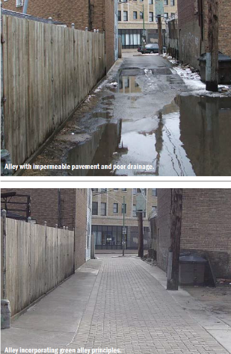
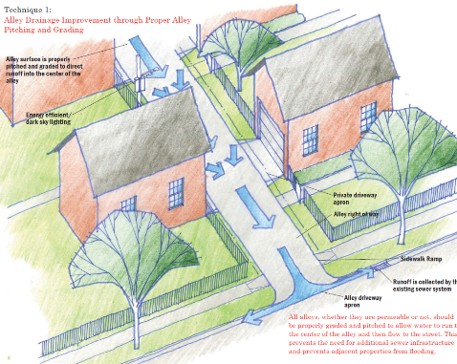
Čikāgas (ASV) «Green Alley» programma mazina infrastruktūras pakļautību siltuma salām un applūšanai sakārtojot vietējas satiksmes infrastruktūru, tādā veidā palielinot pielāgošanas kapacitāti.
CDOT, 2010. The chicago green alley handbook. An action guideto create a greener, environmentally sustainable Chicago. Mayor City of Chicago, Chicago.
Notes:
Čikāgas «Green Alley» apkalpes ielu programma
1-apkalpes ielas ar kopgarumu 3000 km kā iespēja labāk pārvaldīt resursus un uzlabot vidi;
2-ja visas Čikāgas apkalpes ielas būtu «zaļas», tad 80 procenti no visā lietusūdens daudzuma nonāktu zemē, tādejādi samazinot vietējo applūšanu un ūdenstilpņu piesārņojumu
3-ja visas apkalpes ielas būtu segtas ar gaišu, atstarojošo materiālu ar augsto albedo, paliekot vēsas karstajās dienās tādejādi samazinot pilsētas siltuma salas intensitāti;
4-iespēja izmantot otrreizējas pārstrādes materiālus kā arī samazināt «gaismas piesārņojumu
Visus šos uzlabojumus varētu īstenot apkalpes ielas servitūtos.
Papildus programma sekmē ilgtspējīgas prakses pieguļošos privātīpašumos.

Slide 6
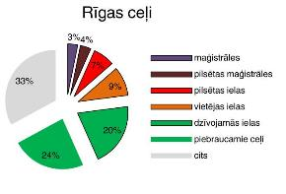
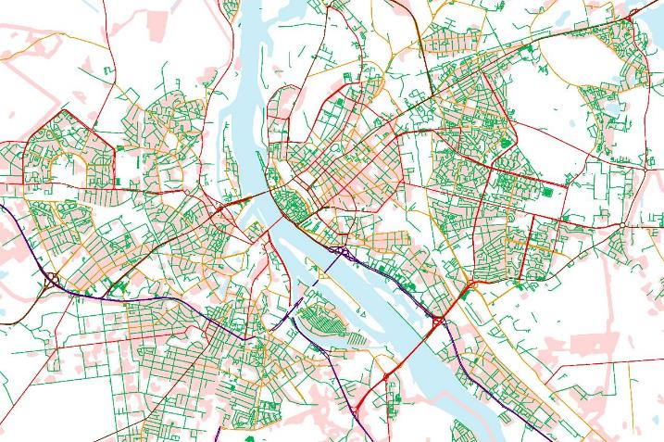
Gandrīz puse no Rīgas ceļiem kalpo tikai piebraukšanai. Tie veido nozīmīgo resursu Rīgas pielāgošanas kapacitātes celšanai. Tam nepieciešama pārvaldības sakārtošana.
Notes:
Turpinot par pielāgošanos stratēģiju,
Gandrīz puse no visu ceļu ir dzīvojamās ielas un piebraucamie ceļi,
Kuriem ir nepieciešams remonts,
Un tie ir uzskatami par būtiskāko adaptācijas resursu.
Protams ir citi resursi, piemēram, ēku fasādes un jumti, bet par tiem vēlāk.

Slide 7
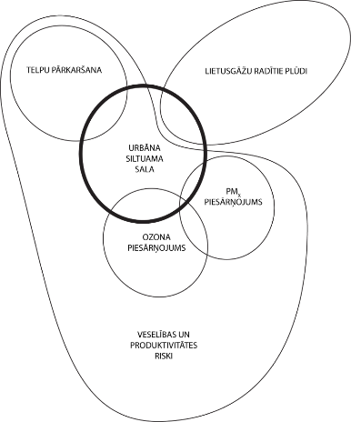
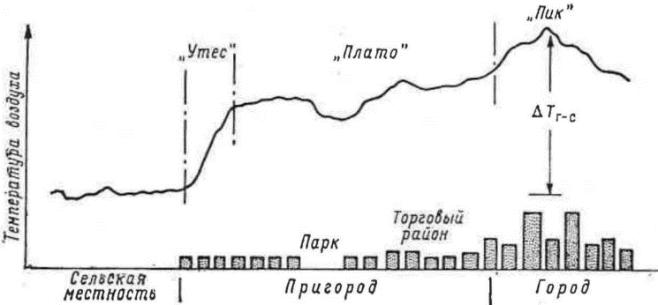
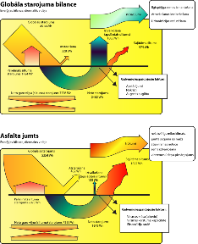
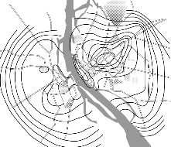
Problēmu lauku veido mikroklimata problēmas, kuru cēloni pārklājas gandrīz visos gadījumos ar pilsētas siltuma salas (PSS) cēloņiem.
Notes:
Karstums ir galvenais cēlonis sliktai gaisa kvalitātei (ķimiskā reakcija kuras rezultātā veidojas piezemes līmeņa ozons, gaisā paliek vairāk piesārņojuma daļiņu, tas iznīcina infrastruktūru un apstādījumus)
Ūdens necaurlaidīgs segums ar zemu albedo—galvenais PSS celonis
Telpu pārkaršana un pieprasījums pēc gaisa kondicionēšanas rada siltuma izmešus, kas rada atgriezenisko saiti ar mikroklimatu.
Fizikālie ievainojamības cēloņi, jeb konteksta faktori, veido problēmu lauku;
Cēloņu saistība mikroklimata un vietējās applūšanas problēmām;
Karstums pilsētās bieži vien ir cēlonis arī zemai gaisa kvalitātei pilsētās;
Vairāki pielāgošanas pasākumi skar satiksmes infrastruktūras pārbūvi;
Īpašumtiesībās un kontrole ir priekšnoteikums pielāgošanās pasākumiem.

Slide 8
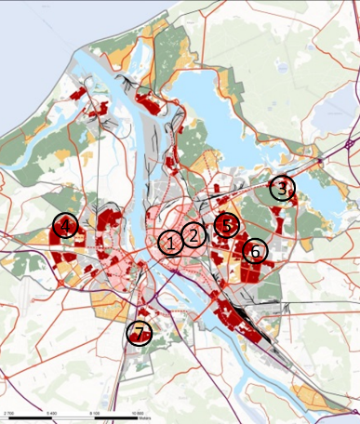
Projekta telpiskā un sociāla daļa apvieno pilsētas mikroklimata literatūras, ekspertu viedokļus, morfoloģiju, gaisa temperatūras un attālas izpētes datus.
Projekta sadaļu īsteno Rīgas Pilsētas Arhitekta birojs
Aleksandrs Feļtins—kompozīciju analīze, atlants
Toms Bricis—Rīgas PSS intensitātes noteikšana septiņos kvartālos izmantojot gaisa temperatūras mērījumus
Jānis Donis, SILAVA—Rīgas siltuma salas cēloņu noteikšanai izmantojot attālo izpēti
Viesturs Celmiņš—fokusa grupas par klimata mainības ietekmi un pielāgošanas kapacitāti
Sabīne Zāģere—Kvartālu dzīves vides snieguma novērtējums klimata pārmaiņu draudu kontekstā

Slide 9
Kompozīciju analīze: morfoloģiskā un salīdzinošā analīze.
Vides variāciju analīze, kuras nosaka mikroklimatu. Formas variācijas pilsētas mērogā ka pamats salīdzinošai analīzei.
Hipotēze: virsmas temperatūras maksimuma apgabali pilsētā sakrīt ar maksimālo formas kontrastu komponentē

Slide 10


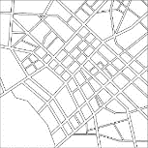
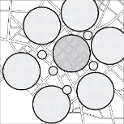

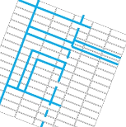
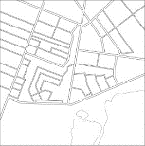
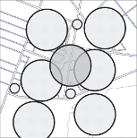
Salīdzinošā analīze ir morfoloģiskās analīzes pamatā. Lai atrastu komponentes, kurus vēlā salīdzināt, veic «morfoloģisko rekonstrukciju»
Centrs
Ziepniekklans
de Jong, T., 2012. Diversifying environments through design. Delft.
Sadalīšana
Artikulācija
Piemērošana
Apvienošana
Komponente 1/10 daļa
no kompozīcijas izmēra
Detaļa <1/10 daļas no kompozīcijas izmēra; savieno vai sadala komponentes

Slide 11
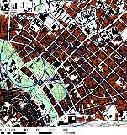
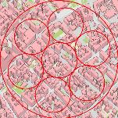
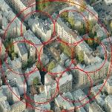
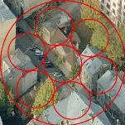
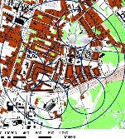
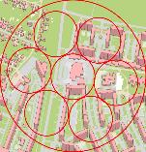
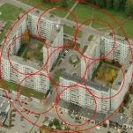
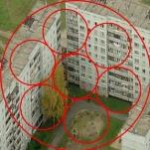
Kompozīciju akordi parāda attēla variācijas un atkārtojamības kā mēroga funkciju. No abstraktām uz konkrētām variācijām ejot mēroga pakāpe uz leju, mainās variācijas nozīme.
 |  | Rajona tēls | Mikrorajona tēls | Ansambļa tēls | Ielas/pagalma attēls | Ēkas tēls
Detaļa | < | Kvartāls | Ielas telpa | Nams, pagalms | Ēkas daļa | materializācija
 |  | 300 | 100 | 30 | 10 | 3
Komponente | > | Mikrorajons, grupa | ansamblis | Ielu telpa | Nams, pagalms | Ēka
Rāmis |  | 1000 | 300 | 100 | 30 | 10
Akords | Centrs | atkārtojās | variē | atkārtojās | variē | V
 | Ziepniekkalns | variē | variē | atkārtojās | atkārtojās | A

Slide 12
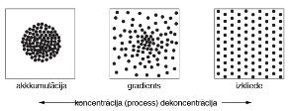



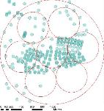
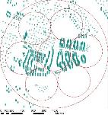
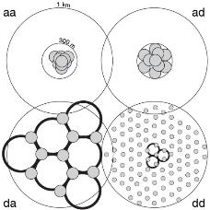
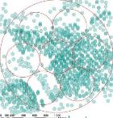
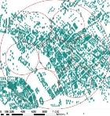
Forma izteikta kā akumulācija un izkliede. Formas studijām ir svarīga izšķirtspēja. Forma variē mērogā un veido «formas akordus»
Forma ir satura izkliede telpā;
Forma variē starp akumulāciju un izkliedi.
Rīgas centrāla komponente R3km; 0,03 izšķirtspēja; 100%, 50%, 30%.
de Jong, T., 2012. Diversifying environments through design. Delft.
Formas izšķirtspēja lai ieraudzītu variācijas dažādas mēroga pakāpēs: R1kmr30/10m;
Formas variācijas, izvietojot 10 tūkst iedzīvotāju R1km (~3km2) lielā teritorijā: akumulācija divos mērogos, akumulācija un izkliede, izkliede un akumulācija, izkliede

Slide 13
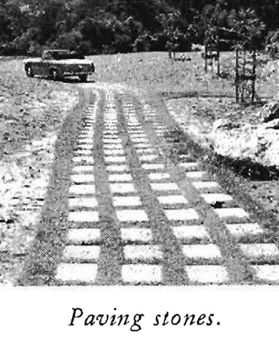
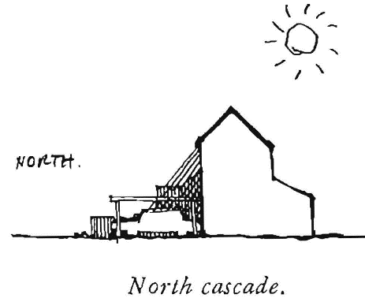
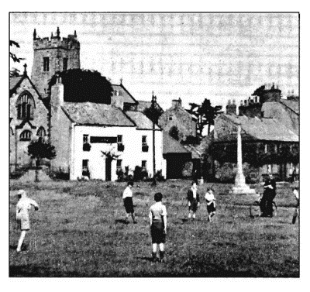
Kvartālu diagnostika izmantojot šablonu valodu. Normatīvs kvartālu princips, kurš nodrošina optimālu vides funkcionēšanu. Šablonu apgalvojuma pārbaude:
1–Vai problēma eksistē? 2–Vai risinājums ir iedarbīgs?
Šablons 51 green streets «zaļie ceļi»
Kopīga zeme
konflikts starp piebraukšanu un mikroklimatu
→
→
zaļā iela
Šablons 162 north face «ziemeļu puse» 161 sunny place «saulaina vieta»
Alexander, C., 1979. The timeless way of building. Oxford University Press, New York.
Dzīv. apb. kvartāli
konflikts starp ziemeļu ēnu un izmantošanu
→
→
Ziemeļu kaskāde
Šablons 67 kopīga zeme «kopīga zeme»
Dzīv. apb. kvartāli
konflikts starp piebraukšanu un satikšanas iespējam
→
→
25%kopīga zeme
Notes:
Šablons ir dubultarguments kurš sastāv no trīm premisēm
Pirmā ir parasti konteksts.
Otrs ir konflikts
Trešais ir konfigurācija, kas konfliktu risina.
Tā piemēram, kopīgajās teritorijās dzīvojamās zonās pastāv konflikts starp piebraukšanu un mikroklimatu. Savukārt, zaļās ielas kā seguma un piekļūšanas funkciju konfigurācija to risina.
Otrs, dzīvojamās apbūves kvartālos pastāv konflikts starp ziemeļu ēnu no apbūves un pieguļošās teritorijas izmantošanu,savukārt funkciju kaskāde izvieotjot piemēram stavvietas ēnā to risina.
Trešais, dzīvojamās apbūves kvartālos pastāv konflikts starp piebraukšanu un satikšanas iespējām, savukārt 25 % kopīga zeme no teritorijas platības to risina.
Šablons formulēts gan pozitīvi, gan negatīvi — kā kāda elementa disfunkcija un funkcija.

Slide 14
Šablonu valoda klimata izturīgai pilsētai: pieci principi diagnostikai, saistot kontekstu, konfliktu un konfigurāciju. Iegūtie dati, teorija un kompozīciju analīze.
Principi
05 VIETĒJA SATIKSME
04 KOPTELPA
03 IZVĒDINĀMA UN KOMFORTABLA PILSĒTTELPA
02 IZSAUĻOTA UN NEPĀRKARSTOŠA DZĪVOŠANA
01 KLIMATAM ATBILSTOŠĀ PILSĒTAS VIRSMA
Pilsētas satiksmē
Interference
Savietošana un/vai nodalīšana
Kvartālu teritorijas
Pieejamība un kontrole
Teritoriju robežas un «miteklis»
Ārtelpa ap ēkām
Gaisa plūsma
Ansambļu struktūra
Ārtelpa; dzīvojama telpa
Izsauļojums laikā
Orientācija un zonējums
Pilsētas siltuma salas forma
Ūdens cikls un enerģijas apmaiņa
Blīvums, pret-forma
Konteksts
Konflikts
Konfigurācija

Slide 15
1-Klimatam atbilstošā pilsētas virsma
Risinājumi
Konteksts |  | Konflikts |  | Konfigurācija
Ēka, ēku ansamblis, ārtelpa R30–R100 | → | Saules starojuma un albedo, skaņas avotu un reflektējošo virsmu, aizvēja un piesārņojuma avotu; Lietus ūdens daudzuma un virsmas spējas infiltrēt | → | 1 ārtelpu dienvidaustrumu mala 2 ēku un ēku ansambļu dienvidu fasādes 3 Zaļās ielas
Kvartālu plānojuma principi
Zemes izmantošana R300…1000m Blīvi apbūvētie kvartāli | → | Publiskā ārtelpa un ēku platība (intensitāte, brīva teritorija); Apstādījumu spēja samazināt PSS | → | 4 Apbūves tipi 5 «Standarta apstādījumu struktūra»
Avots: van Esch
Notes:
Konteksts: mainīgais(mērogs)→konflikts (darbība1,darbība2)→konfigurācija(forma/struktūra)
Problēmas un risinājumu lauks
Piemēri, precedenti
Dati par Rīgas kvartāliem

Slide 16
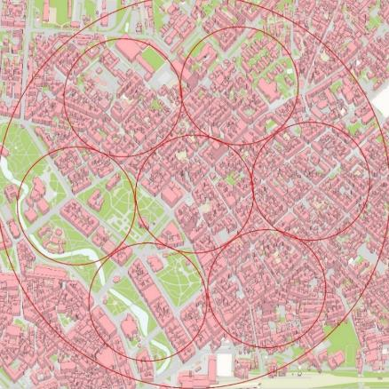
Asfaltētās ielas:
Asfalts → siltuma uzkrājumi → sajūtams siltums
Zaļās ielas:
Asfalts → iztvaikošana → latentais siltums
Notes:
Centrs

Slide 17
2-Izsauļota un nepārkarstoša dzīvošana
Risinājumi
Konteksts |  | Konflikts |  | Konfigurācija
Ēka, ēku ansamblis, ārtelpa R30–R100 | → | Ēna vasara, izsauļojams ziemā; Ēku orientācija un aktivitātes ārtelpā | → | 1 Ielu kanjonu un ārtelpas orientācija; 2 Ārtelpu platuma diferencēšana; H/W=0,25 3 Zema un blīva kvartālu apbūve (un otrādi ar variācijām)
Kvartālu plānojuma principi
Kvartālu struktūra R300 | → | Struktūras orientācija un aktivitātes ārtelpā | → | 4 Ziemeļu akcents (labs piemērs—Jugla, slikts—Purvciems)
Avots: van Esch
Notes:
Šie šabloni palīdz saules iradiācijas uztverošo virsmu diagnostikai

Slide 18
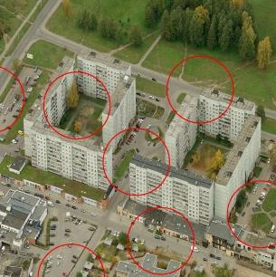
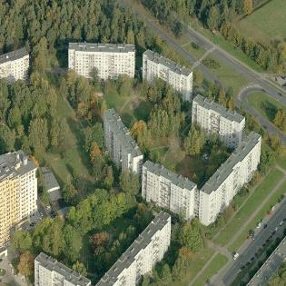
Slēgtie Pagalmi
Blīva apbūve → radiācijas bilance → debess faktors
Atvērtie Pagalmi +SVF!!!
Blīva apbūve → atdzesēšana → lapotne dienvidos
Notes:
Ziepniekkalns
SVF !!!!

Slide 19
3-Izvedināmā un komfortabla pilsēttelpa
Risinājumi
Konteksts |  | Konflikts |  | Konfigurācija
Ārtelpa R30..100m; | → | -Diskomforts dēļ vēja; -Piesārņojuma akumulācijā; Konflikts starp diskomfortu un nepieciešamību izvēdināt piesārņojumu; -satiksmes radītais troksnis ielu kanjonos un ārtelpā; | → | 1 Asimetriskā apbūve; 2 Konfigurācija, kura nodrošina «skimminga» plūsmu; 3 Satiksmes koncentrācija ir labāka par satiksmes plūsmas vienmērīgumu trokšņa līmenim; 4 Zaļie jumti, porains asfalts pie noslogotam ielām,
Kvartālu plānojuma principi
Kvartāla struktūra R100m; Kvartāla struktūra R300m; Zemes izmantošana R1km | → | Vēja paātrināšanas; Trokšņa radītais diskomforts | → | 5 Ielu tīkla orientācija, apbūves struktūras orientācija attiecībā pret vēju; 6 Apstādījumu teritoriju izvietojums attiecībā pret trokšņa avotiem

Slide 20
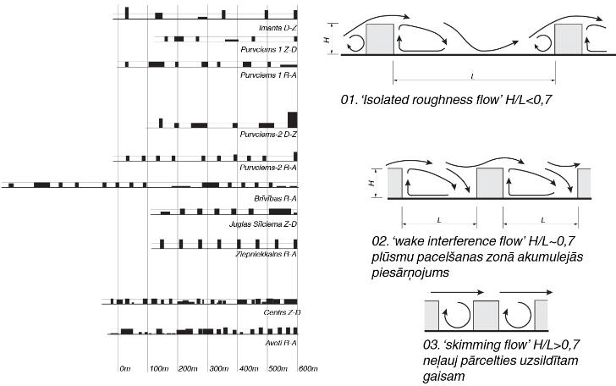
H/L ārtelpas dimensiju attiecība: tikai daži mikrorajoni veidoti kā brīvstavoši, pārsvarā plūsmas krustojās, kas veicina piesārņojuma akumulāciju

Slide 21
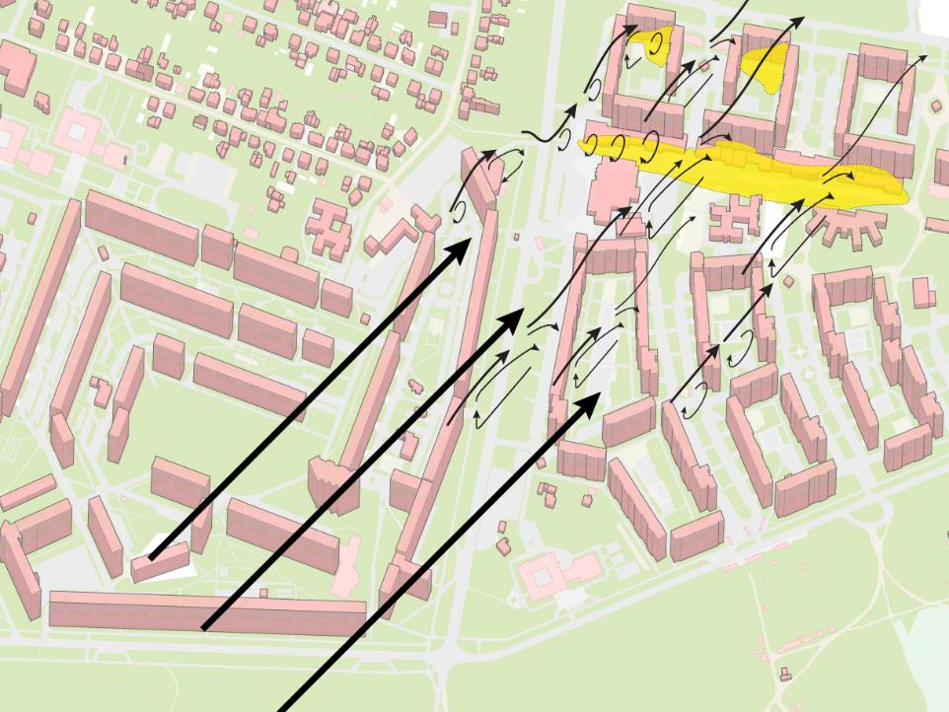
‘isolated roughness flow’
‘wake interference flow’
‘skimming flow’

Slide 22
4-Vietēja satiksme
Risinājumi
Konteksts |  | Konflikts |  | Konfigurācija
Vēsturiskie kvartāli/mikrorajoni | → | Divu tīklu (gājēju un auto kustības) interference | → | 1 Divi tīkli ar savietotām kustībām Divi tīkli atsevišķi, ar krustojumiem atstatus viens no otra
Kvartālu plānojuma principi
Kvartālu struktūra R300..1000m (mikrorajoni) | → | Interference | → | 2 Centru un apakšcentru izvietojums, orientieru izvietojums; 3 Ielu hierarhija; 4 Integrācija—savienotība ar apakšcentriem (space syntax)

Slide 23
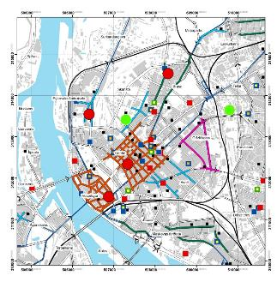
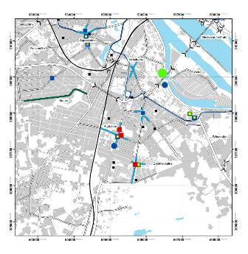
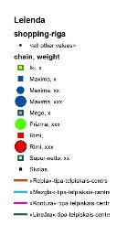
Infrastruktūras funkcionālā nozīme dažādo iespējas un vajadzības pēc pielāgošanas pasākumiem
Motoriskā struktūra P1000m atbalsta punkti vietējai satiksmei

Slide 24
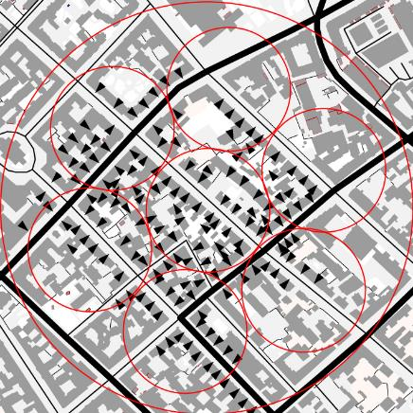
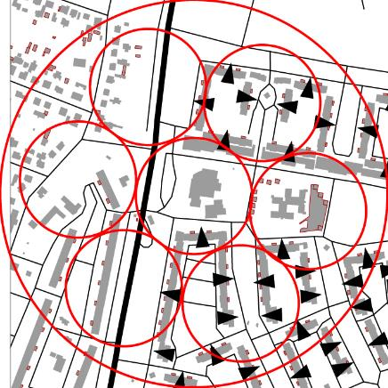
Motoriskā struktūra P300m;
Ēku savstarpējā orientācija P100m

Slide 25
5-Koptelpa
Risinājumi
Konteksts |  | Konflikts |  | Konfigurācija
Ārtelpa R30…100m | → | Teritorijas un īpašumtiesības; Kopienas intereses indivīda intereses; Dzīves kvalitāte un individualizācija; | → | 1 Saskarnes starp teritorijām; 2 Teritoriāla struktūra un piesaistāmo zemesgabalu struktūra;
Kvartālu plānojuma principi
Apbūves ansambļi R30…100m Ārtelpas struktūra R300m | → | Konflikts starp iedzīvotāju un lietotāju darbībām, pieprasījumu un spēju organizēties; Ierobežota spēja ievest pielāgošanas pasākumus; | → | 3 Apbūves struktūra (back-to-back, back-to-front); 4 Piebraucamie ceļi un piesaistītie zemesgabali; 5 Apbūves intensitāte

Slide 26
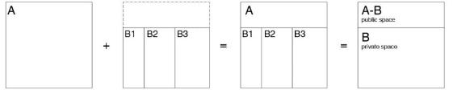
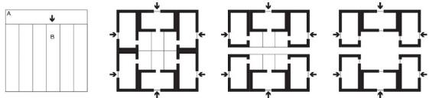
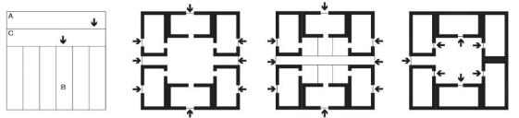
Teritoriju veido privāta un publiskā telpa; jānosaka «vārti». Variācijas teritoriju struktūrā. (1) Publiskā telpa un privātā telpa. (2) Iekšpagalms kā iekļauto teritoriju privāta telpa.

Slide 27

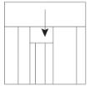
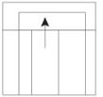
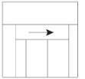
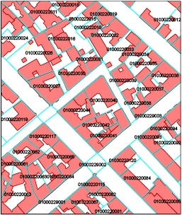
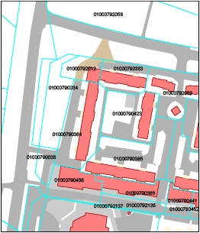

Teritoriju veidošanās: horizontālo robežu maiņa
Top down
Bottom up

Slide 28
Secinājumi salīdzinošai analīzei
Apstādījumu trūkums ir gan Centrā (bij. Pēterburgas priekšpilsēta, Avoti), gan vēlīnajos mikrorajonos (Ziepniekkalns, Pļavnieki, Zolitūde) — liels blīvums R100m, lielā termāla kapacitāte
Koncentrēta satiksme labākā gan mikroklimatam, trokšņa līmenim, efektīvai piesārņojuma izkliedei nekā vienmērīgi sadalīta
Vislabāk mikroklimats ir pārvaldāms neliela blīvuma rajonos un ansambļos—ieteicams samazināt apbūves intensitāti R300m, R100m

